Slide 1
LA SARRA

Slide 2
LES ENFANTS ET LE CULTE
Coin garderie tous les dimanches
Eveil biblique, 1 dimanche par mois
Culte famille, 1 fois par trimestre

Slide 3
CATECHESE
Catéchèse œcuménique : CP / 5ième
KT ADO :4ième / 3ième
KT + : 2de
Ephata : groupe de jeunes
Scoutisme

Slide 4
ECHANGES / PARTAGES
GROUPE AMITIE
GROUPE EVENTAIL
GROUPE DE PRIERE
GROUPES DE MAISON
TANDEM
CROIX BLEUE
SARRA CHŒUR
MIRLY
PARTAGE DE FOI
DEBATS …

Slide 5
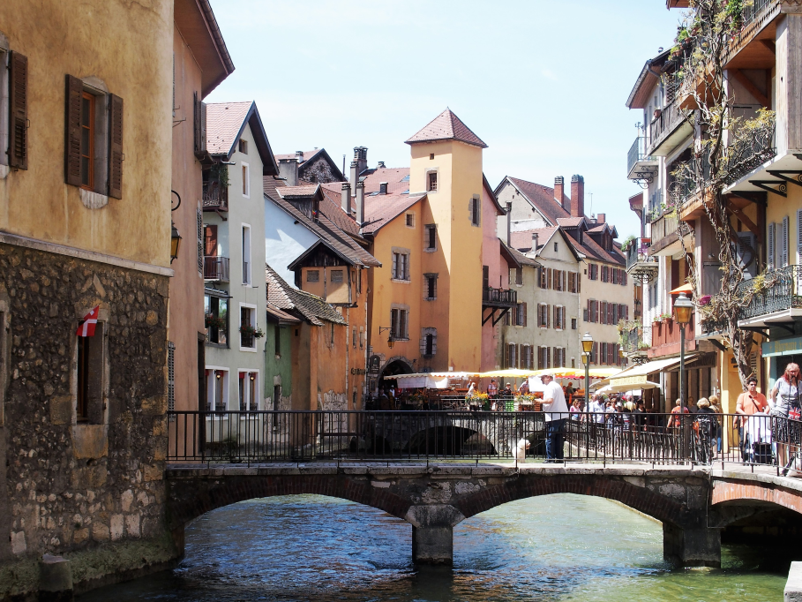
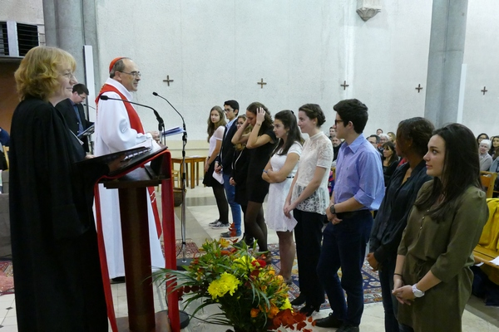
LES TEMPS FORTS EN 2015
SORTIE DE PAROISSE à Annecy
JOURNEES DU PATRIMOINE
CONFIRMATION COMMUNE à St Martin

Slide 6
NOUVEAUTE EN 2015
LA NEWSLETTER
ATELIER CUISINE, avec le petit train de la mission
STAND GOURMAND,

Slide 7
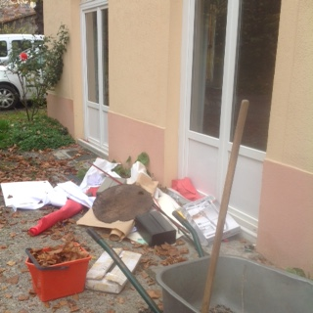
ET BIEN SUR
JOURNEES D’ENTRETIEN
FETE DE LA FOI
LES RENCONTRES CONVIVIALES DE L’ÉTÉ
JOURNEE DE RENTREE
SEMAINE DE L’UNITE DES CHRETIENS
CULTE EN FAMILLE
CULTE DEFAP
LES SAPINS DE LA DUCHERE
VEILLEE DE NOEL
…

Slide 8
REALISATIONS
SALLE SAUL : fresque mural et relooking !
SALLE JONAS : chauffage
CHEMIN D’ABRAHAM : lumière

